Slide 1
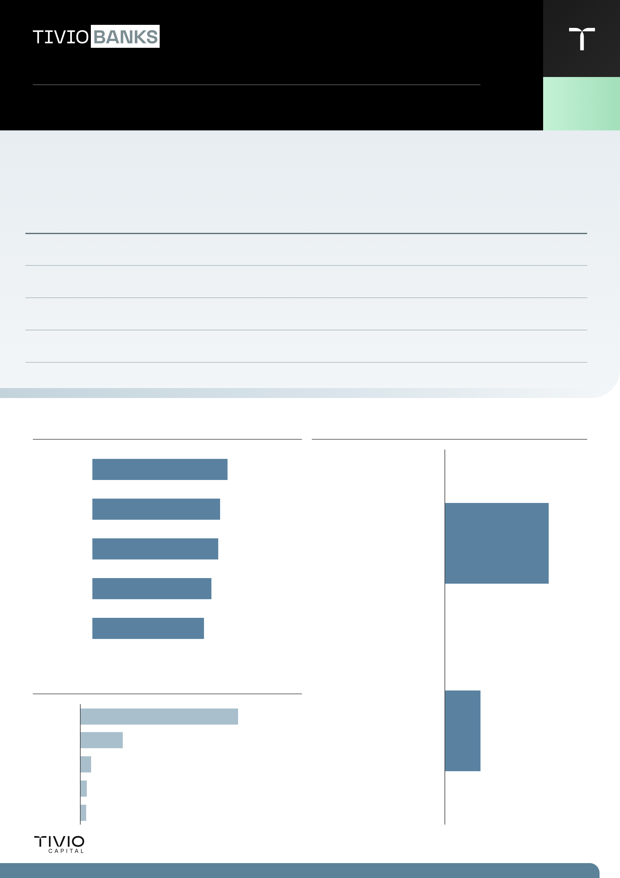
TIVIO BANKS RENDA FIXA CRÉDITO PRIVADO FIF – RL / CNPJ 10.347.493/0001-94
Setembro de 2026
OBJETIVO DA CARTEIRA
O fundo tem como objetivo identificar oportunidades em ativos de crédito high grade (Bancário e Corporativo). Ele busca superar a variação do CDI no longo prazo.
Mês
Ano
12M
24M
36M
Desde o Início
Fundo
1,08%
10,54%
14,53%
30,06%
45,38%
450,56%
CDI
1,08%
10,51%
14,48%
29,81%
44,25%
414,43%
Alfa
0,00%
0,03%
0,05%
0,25%
1,13%
36,14%
%
100,04%
100,28%
100,35%
100,85%
102,56%
108,72%
Data base: 30/09/2026
PRINCIPAIS EMISSORES
ALOCAÇÃO DA CARTEIRA DE CRÉDITO POR SETOR
XP
6,26%
ABC
5,93%
BTG
5,85%
Financeiro
74,68%
NUBANK
5,53%
BRADESCO
5,18%
DISTRIBUIÇÃO DE RATING DA CARTEIRA DE CRÉDITO
AAA
51,63%
Caixa
25,44%
AA+
13,94%
A
3,39%
AA
2,03%
A+
1,81%
1

Slide 2
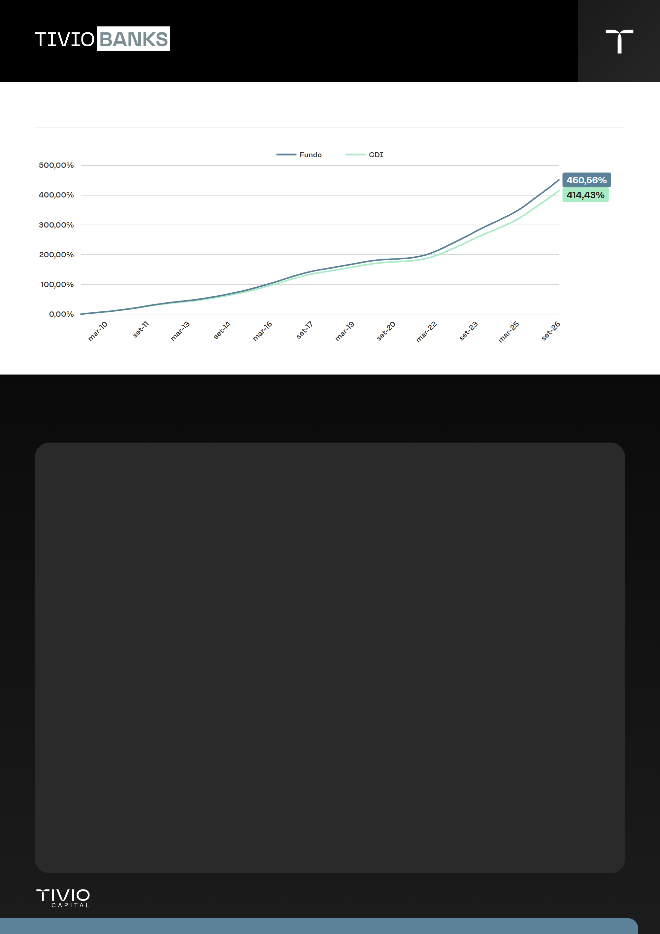
Setembro de 2026
RENTABILIDADE HISTÓRICA
Comentário do Gestor e Análise de Mercado
O Fundo Tivio Banks obteve retorno de 1,08% (100,04% do CDI) no mês e acumula 10,54% (100,28% do CDI) em 2026. A alocação em crédito era de 75%, integralmente concentrada em emissores do setor bancário. O carrego da carteira encontra-se em CDI +0,25%, com duration média de 1,03 ano.
Em setembro, o mercado de crédito apresentou reabertura dos spreads e liquidez reduzida no mercado secundário. Os spreads médios dos títulos corporativos indexados ao CDI avançaram cerca de 5 bps, passando de CDI + 1,23% para CDI + 1,28% ao ano, interrompendo parcialmente o movimento de compressão observado nos últimos meses.
No mercado secundário, a liquidez permaneceu limitada, especialmente em ativos corporativos, resultando em uma formação de preços mais seletiva. No mercado primário, as emissões bancárias seguiram registrando demanda consistente, embora com menor intensidade em comparação aos meses anteriores. Já o pipeline de emissões corporativas permaneceu restrito, mantendo a oferta de ativos em níveis reduzidos.
Em relação aos fluxos, os fundos com alocação mínima de 15% em crédito e ao menos 1% em debêntures registraram resgates líquidos próximos de R$ 10 bilhões no período, movimento que contribuiu para a reabertura dos spreads e para uma piora da dinâmica técnica da classe.
Apesar desse cenário, os fundamentos corporativos permanecem resilientes e os níveis de inadimplência seguem controlados. Sob a ótica da gestão, mantemos uma postura disciplinada e seletiva na alocação dos recursos, buscando capturar oportunidades geradas pela recente abertura dos spreads sem abrir mão da qualidade de crédito das carteiras.
2

Slide 3

Setembro de 2026
MERCADO DE CRÉDITO1
Volume (R$ MM)
%
Spread Atual
Spread mês anterior
Variação
Duration
443.345
100%
1,22%
1,19%
0,03%
2,71
Setor
Volume (R$ MM)
%
Spread Atual
Spread mês anterior
Variação
Duration
Energia elétrica
108.945
24,6%
0,72%
0,72%
0,00%
2,7
Assistência médica
43.410
9,8%
2,55%
2,23%
0,32%
3,3
Saneamento
39.943
9,0%
1,66%
1,67%
-0,01%
2,7
Locação de veículos
33.800
7,6%
1,62%
1,65%
-0,03%
2,4
Petróleo e gás
33.070
7,5%
0,80%
0,82%
-0,02%
2,8
Transporte e logística
29.782
6,7%
1,34%
1,26%
0,08%
2,7
Comércio atacadista e varejista
26.963
6,1%
1,34%
1,32%
0,02%
2,4
Financeiro
23.678
5,3%
0,45%
0,46%
-0,01%
2,0
Indústria e comércio
22.210
5,0%
1,21%
1,21%
0,00%
2,6
Ti e telecomunicações
18.606
4,2%
1,00%
1,00%
0,00%
2,2
Bioenergia
9.534
2,1%
1,69%
1,66%
0,03%
3,0
Metalurgia e siderurgia
9.897
2,2%
1,22%
1,26%
-0,04%
2,7
Educação
7.210
1,6%
1,13%
1,17%
-0,04%
2,0
Serviços imobiliários
5.994
1,4%
0,53%
0,54%
-0,01%
3,3
Outros serviços
6.611
1,5%
1,25%
1,09%
0,16%
2,7
Empreendimentos e participações
9.181
2,1%
1,43%
1,43%
-0,01%
3,2
Papel e Celulose
5.316
1,2%
0,52%
0,49%
0,02%
4,4
Materiais de construção e agregados
3.551
0,8%
0,88%
0,93%
-0,06%
3,5
Química e petroquímica
2.512
0,6%
1,47%
1,47%
0,00%
3,5
Alimentos e bebidas
1.739
0,4%
1,51%
1,46%
0,05%
0,9
Têxtil e calçados
261
0,1%
0,98%
0,92%
0,06%
2,4
Mineração
1.082
0,2%
0,71%
0,72%
-0,01%
2,1
Construção civil
51
0,0%
0,93%
0,92%
0,01%
0,9
1Debêntures precificadas pela ANBIMA corrigidas por CDI + spread. Desconsideramos as debêntures que começaram a ser precificadas ou que venceram ao longo do mês, para que a comparação com o mês anterior seja feita com a mesma base de ativos.
3

Slide 4

Setembro de 2026
CARACTERÍSTICAS GERAIS DO FUNDO
Gestor
Informações Operacionais
Tivio Capital
Aplicação:
D+0
Resgate:
D+0
Aplicação mínima inicial:
R$ 1.000,00
Movimentação mínima:
R$ 1.000,00
Público Alvo
Investidores em geral
Data de início
30/04/2009
Taxa global
Patrimônio líquido
0,25% a.a.
R$ 1.826.931.618,96
Taxa de performance
Patrimônio líquido médio (12 meses)
Não há
R$ 1.510.000.753,13
MATERIAL TÉCNICO
*Para solicitações de resgates que representem até 95% (noventa e cinco por cento) do Patrimônio Líquido do FUNDO, o pagamento dos resgates ocorrerá no dia da solicitação do resgate (D+0). Para solicitações de resgates superiores a 95% (noventa e cinco) do Patrimônio Líquido do FUNDO, o pagamento dos resgates ocorrerá no primeiro dia útil após a solicitação dos resgates (D+1).
Este material foi elaborado pela Tivio Capital Distribuidora de Títulos e Valores Mobiliários S.A. e possui caráter meramente informativo. Não constitui oferta, recomendação ou aconselhamento de investimento.
Antes de investir, leia a lâmina de informações básicas, se aplicável, o regulamento, o formulário de informações complementares, seus anexos e apêndices. Esses documentos e informações sobre tributação estão disponíveis em tivio.com/fundos/ e tivio.com/documentos/.
Os investimentos envolvem riscos. Consulte os documentos do fundo para conhecer sua estratégia, público-alvo, condições e principais fatores de risco.
Rentabilidade obtida no passado não representa garantia de resultados futuros. A rentabilidade divulgada não é líquida de impostos.
Os investimentos em fundos não são garantidos pelo administrador, pelo gestor, por qualquer mecanismo de seguro ou pelo Fundo Garantidor de Crédito – FGC.
A Tivio Capital Distribuidora de Títulos e Valores Mobiliários S.A. integra o conglomerado prudencial liderado pelo Banco Bradesco S.A.
SAC: 0800 704 8383
Atendimento 24 horas
Ouvidoria: 0800 727 9933
Atendimento das 9h às 18h, de segunda a sexta-feira, exceto feriados nacionais
tivio.com/fundos
Leia o QR Code e acesse as redes da Tivio Capital
Rating S&P
brAMP1

